Slide 1

Pris för utmärkande värdegrund 2023

Slide 2

Glädje
“Denna nominering för detta pris går till vår fantastiska grupp av spelare, ålder 8-9, för att de tillsammans och enskilt har skapat en otrolig atmosfär av glädje inom fotbollen. Dessa unga spelare har spridit leenden och skratt genom sitt lekfulla sätt och sin entusiasm för spelet. Tillsammans utstrålar de en omisskännlig glädje som smittar av sig och skapar en inspirerande miljö för oss alla.“
Priset går till…

Slide 3
Glädje
Hedvig Jeppsson
Sibel Khalifeh
Emilio Robles Casemyr
Konstantin Stankovic
Max Pickert
Teresa Thongsaeng
Laura Kammouna
Vida Franzén

Slide 4

Respekt
"Vi nominerar vår grupp av spelare, ålder 8-9, för priset för respekt inom fotbollen. Dessa unga individer har kollektivt och ensklit visat en beundransvärd nivå av respekt för varandra, tränarna och spelreglerna. Genom sitt artiga uppträdande och ömsesidig respekt har de skapat en förebild för andra ungdomslag och visar att respekt är en grundläggande del av fotbollen.“
Priset går till…

Slide 5
Respekt
Emanuel Musa
Hafez Jalaei
Mina Bsale
Rayan Aouam
Noelle Molla
Bianca Närfors
Inez Lundqvist
Lydia Maria Sætran
Maria Khalifeh

Slide 6

Gemenskap
"Vi nominerar vår enastående grupp av spelare, ålder 8-9, för priset för gemenskap inom fotbollen. Dessa unga individer har tillsammans och enskilt skapat en varm och inkluderande miljö där alla känner sig som en del av laget. Genom sitt samarbete och sitt uppmuntrande stöd för varandra har de byggt grunden för hur en äkta fotbollsgemenskap ser ut.“
Priset går till…

Slide 7
Gemenskap
Alma Berndt Thalén
Jonathan Vall
Nikola Stankovic
Luna Canales
Zlatomir Zdravkov
Aileen Ebadian
Edith Malm
Marcel Toro Gomez
Edgar Carr

Slide 8

Utveckling
"Vi nominerar vår grupp av spelare, ålder 8-9, för priset för utveckling inom fotbollen. Dessa unga individer har visat en imponerande vilja att lära sig och förbättras som fotbollsspelare. Genom sitt hårda arbete och sin önskan att utvecklas tillsammans har de blivit förebilder för andra spelare och visar att ständig förbättring är en nyckel till framgång inom sporten.”
Priset går till..

Slide 9
Utveckling
Ilaf Qorban
Erina Alem
Nora-Hafida Rhaffouli
Angelo Dolinski
Hjalmar Pietsch Laurén
Milo Quintero Grees
Umaro Mane
Varija
Maja Stomme
Tilde Georgieva Ernestad

Slide 10

Mångfald
Vi nominerar vår mångsidiga grupp av spelare, ålder 8-9, för priset för mångfald inom fotbollen. Dessa unga individer har tillsammans främjat mångfald och inkludering inom sporten. Genom att välkomna och uppmuntra spelare från olika bakgrunder har de skapat en inkluderande miljö där alla känner sig accepterade och värdefulla.”
Priset går till...

Slide 11
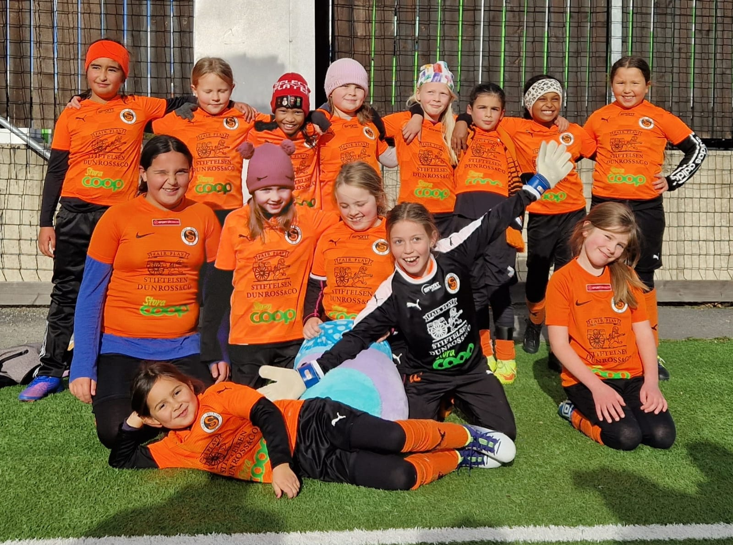
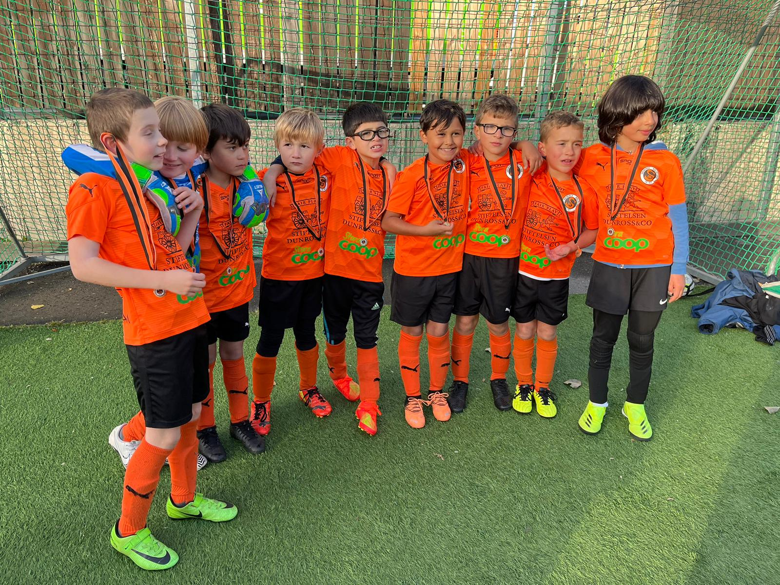


Flickor och pojkar födda 2014/2015

